Slide 1
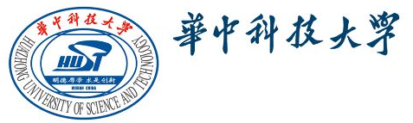
云存储架构及其关键技术
毕蕾 M201973152 计算机硕1902
宋迪 M201973121 计算机硕1902
李研 M201973122 计算机硕1902
2019/11/02

Slide 2
云存储安全
1、云存储安全的背景
2、云存储面临的安全问题
3、云存储安全的关键技术
目录
CONENTS

Slide 3
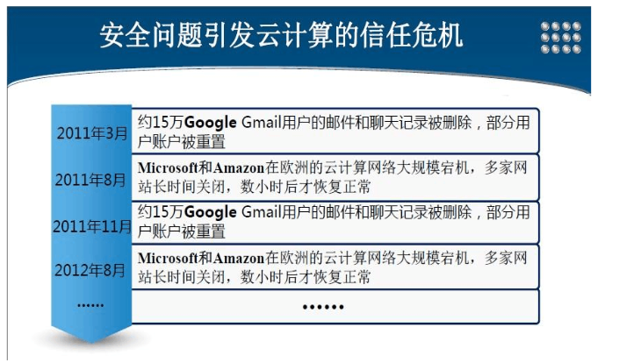
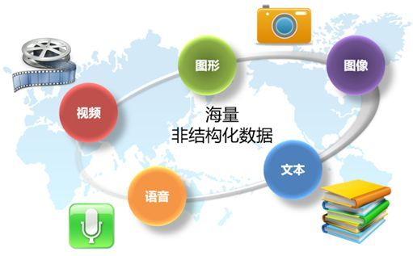
云存储安全的背景
云端存储的数据的种类
云计算引起的安全事件较传统的应用高出很多……

Slide 4
云存储面临的安全问题
数据泄露
使用证书和认证体系
存在弱点的系统漏洞
外部接口和API攻击
账户劫持
内部恶意行为

Slide 5
云存储面临的安全问题
APT寄生虫
数据永久丢失
积极性不足
共享技术带来的威胁
滥用云服务
DDOS攻击

Slide 6
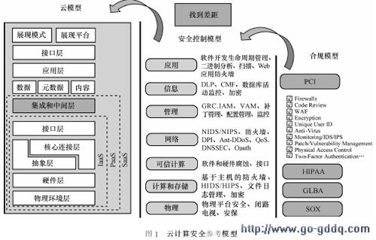
云安全关键技术
1.完整性审计
四
项
关
键
技
术
2.密文数据去重
3.可靠数据删除
4.高校密文检索

Slide 7
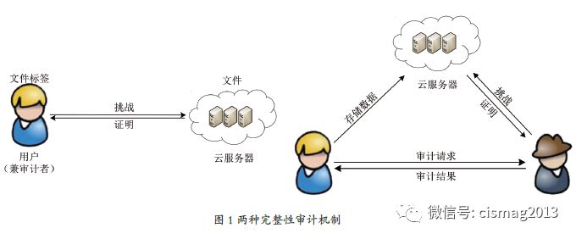
云安全关键技术
完整性审计
为了保证自己的数据在云上完整且正确地存储，需要定期对云服务器上的数据进行审计。

Slide 8
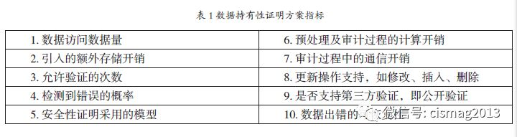
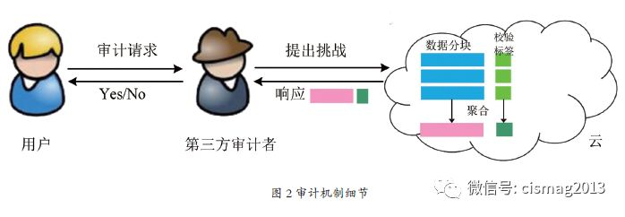
云安全关键技术
完整性审计
完整性审计主要包含两种审计机制：可证明数据持有（Provable Data Possession，PDP）和可证明数据可恢复（Proof of Retrievability，PoR）

Slide 9
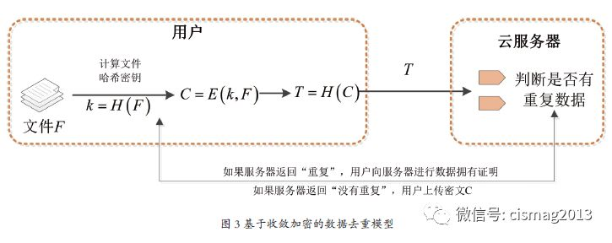
云安全关键技术
密文数据去重
根据EMC 的调查报告显示，随着云端数据的快速增长，云存储中的冗余数据在备份应用中达到80% 以上，在文件系统中已经达到60% 以上，这些冗余数据消耗着大量的存储资源和管理资源。

Slide 10
云安全关键技术
可靠数据删除
安全覆写方法-物理删除
密码学删除方法
两种可靠数据删除技术
对于用户来说，其存在云上的数据可能包含大量的敏感信息，这些敏感信息很可能会泄露用户的隐私。当想要删除云上的数据时，用户难以确信其数据是否被服务器安全删除。

Slide 11
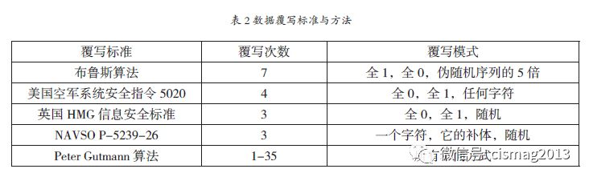
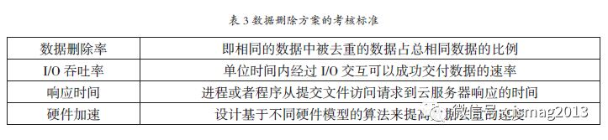
云安全关键技术
可靠数据删除
安全覆写方法的标准与算法
对重复数据删除方案的考核标准

Slide 12
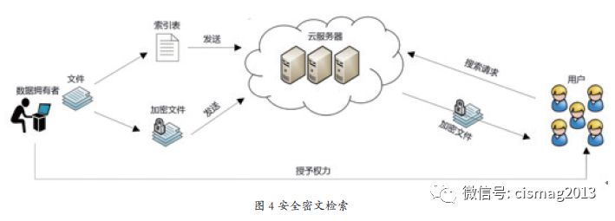
云安全关键技术
高效密文检索
为了保护客户的敏感信息，如电话、个人材料、图像等，客户在上传数据到云端之前对数据进行加密处理。
云环境下的安全密文检索网络图如上图所示

